Slide 1
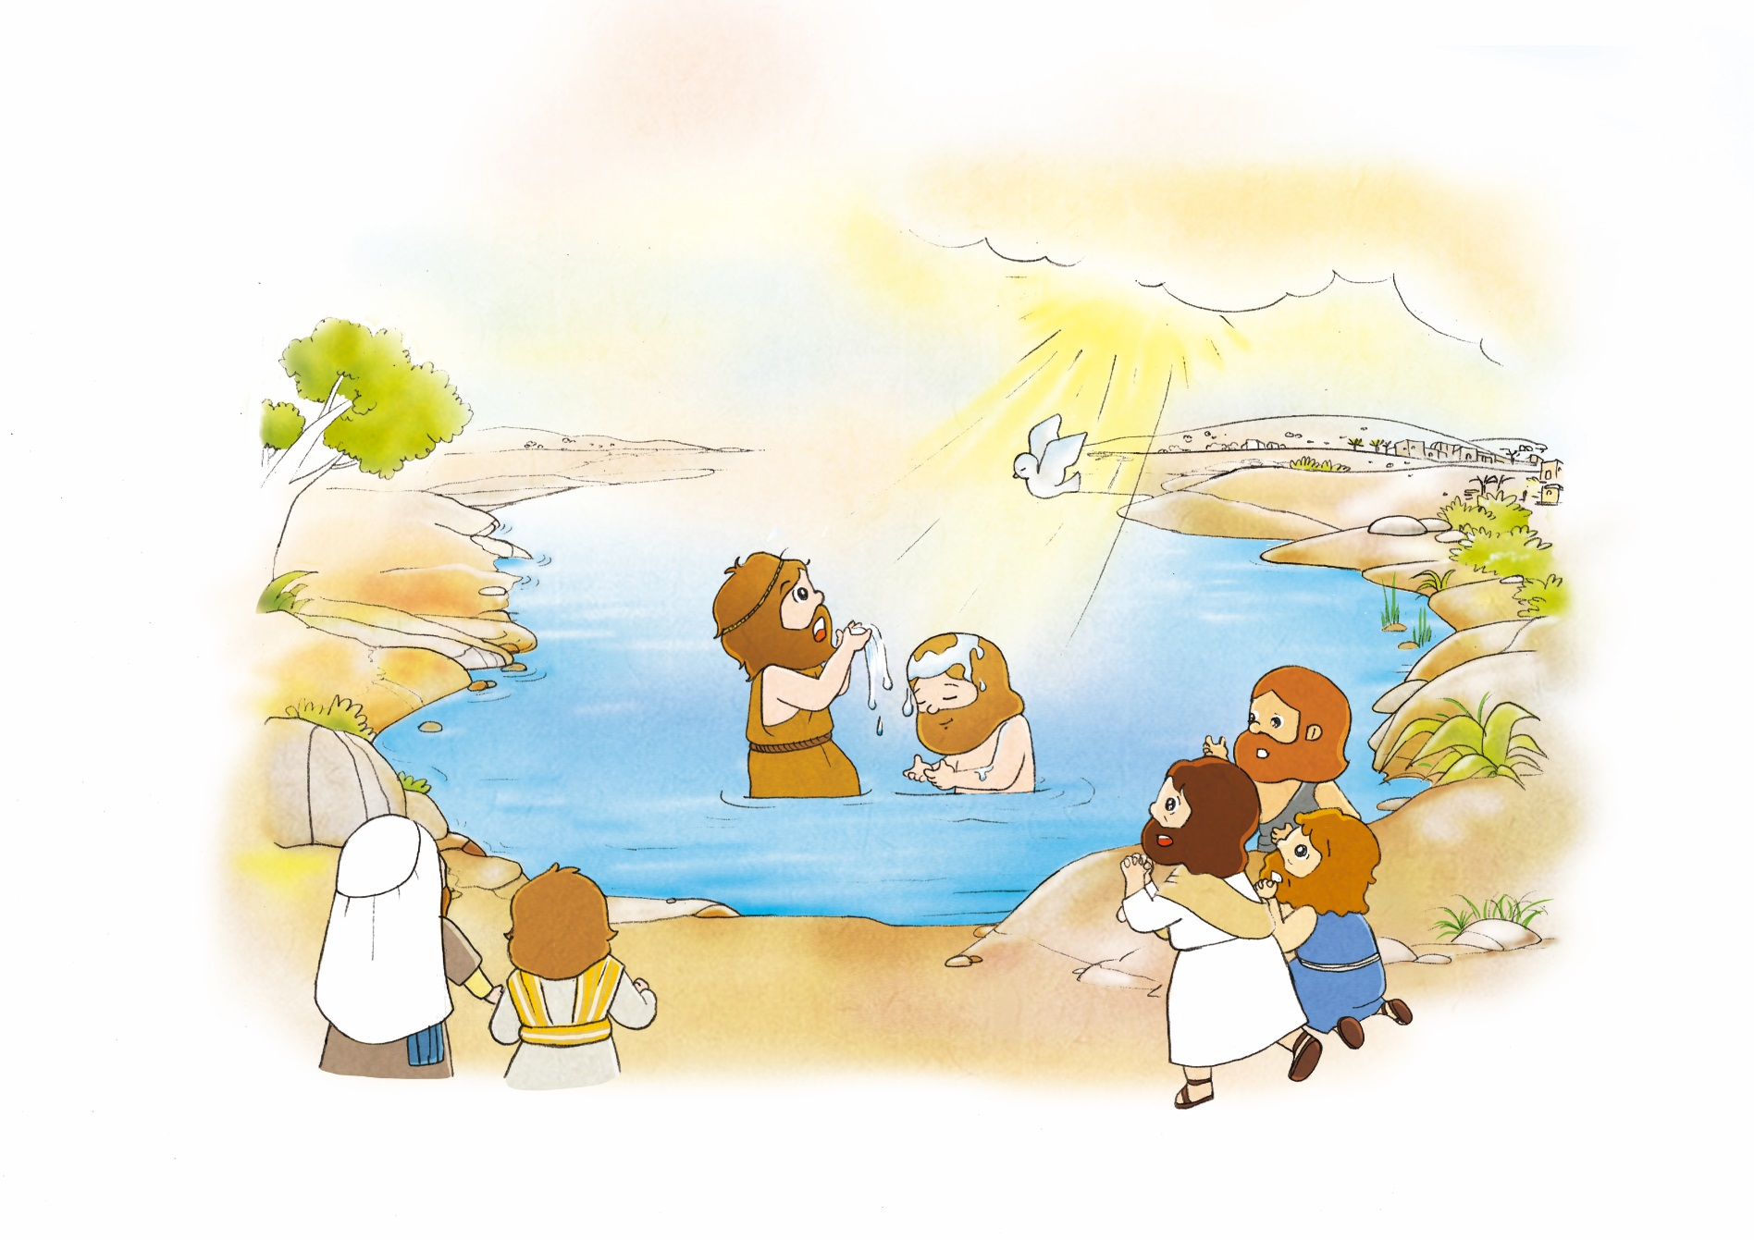
キリストは だれですか
1か
ヨハネ1:11-12

Slide 2
わたしが うけいれた イエスさまは
どんな かたなのか しりましょう
こころ
の
おうざ

Slide 3
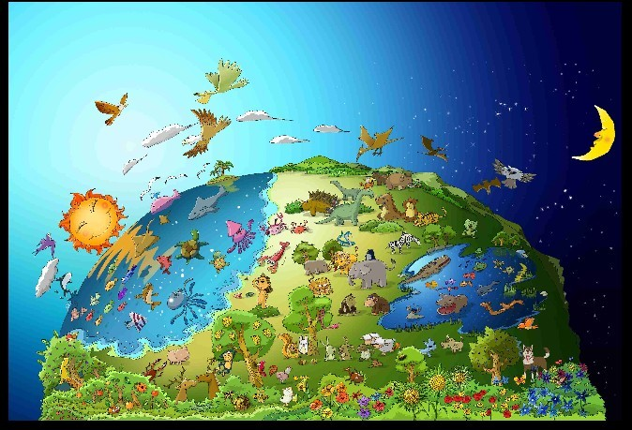
1. イエス・キリストは いつから おられたのでしょうか
はじめから みことばとして おられました
よの ひかりとして こられました

Slide 4
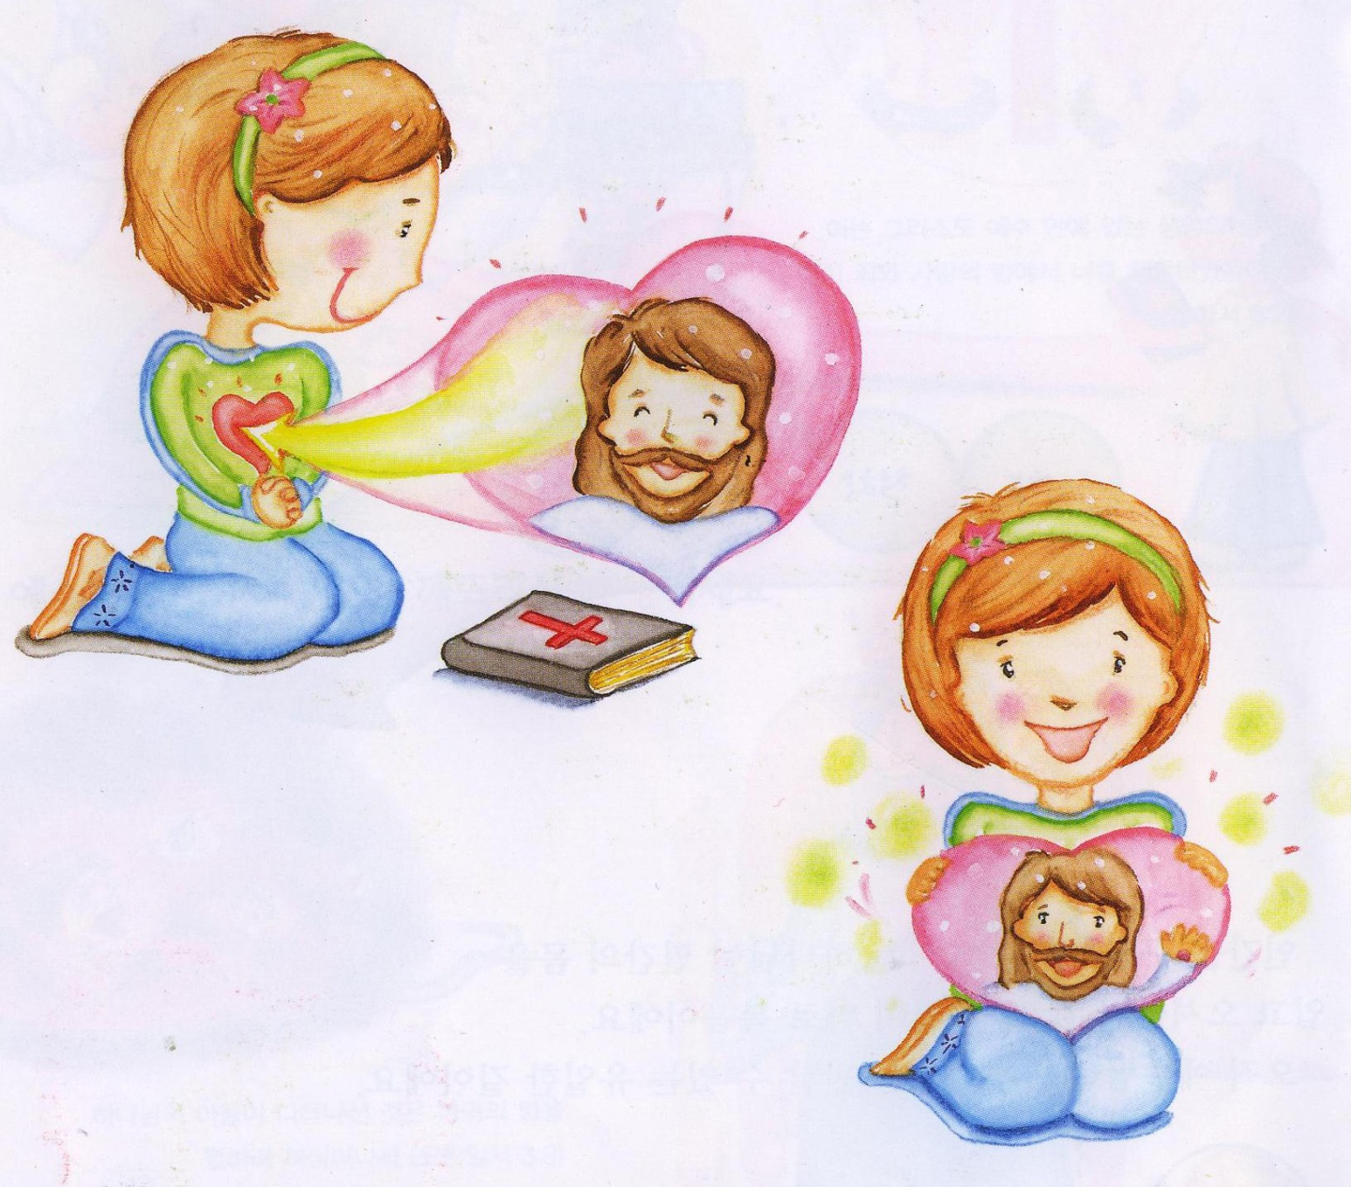
イエスさまを うけいれる ひとに かみのこどもと される とっけんを あたえてくださいます

Slide 5
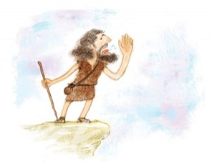
2. バプテスマのヨハネが イエスさまを
あかししました
わたしの あとから くる かたは、
わたしに まさるかたである。わたしより さきに おられたからである

Slide 6

イエスさまは バプテスマのヨハネから
バプテスマを うけられました

Slide 7
3. イエスさまが バプテスマを うけられた
りゆうが あります
よの つみを とりのぞく かみの こひつじ

Slide 8
イエス・キリストは だれですか
はじめから おられた かみさまです
うけいれれば かみのこどもに なります
つみの もんだいを かいけつして
くださいました

